Slide 1
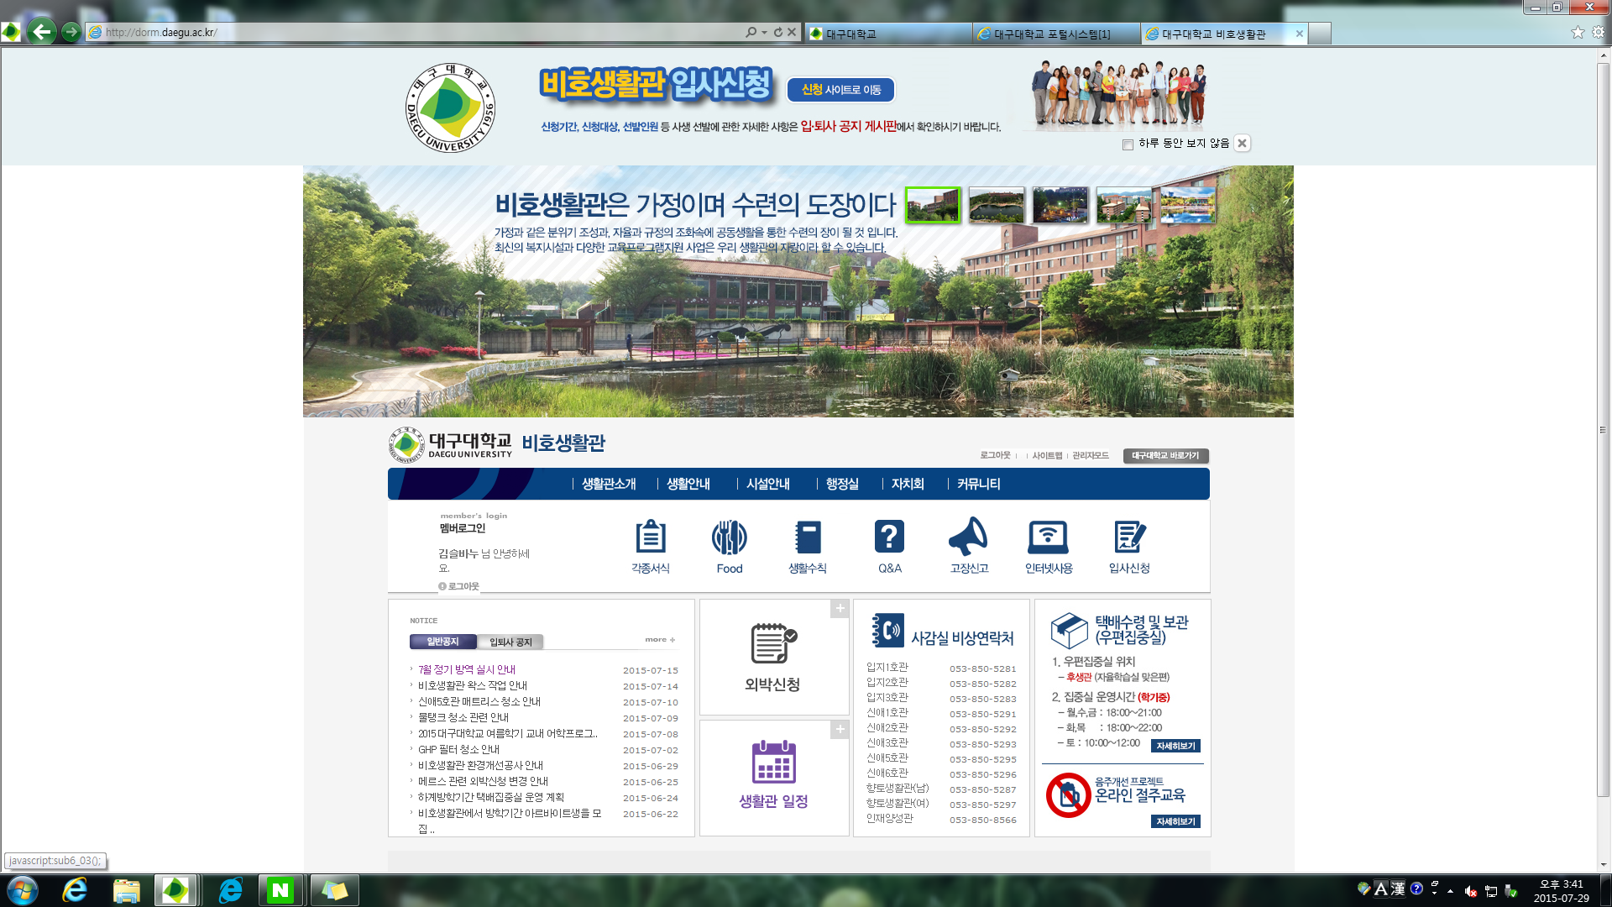
환불 신청 방법
대구대학교 비호생활관 홈페이지 방문 후 행정실 클릭

Slide 2
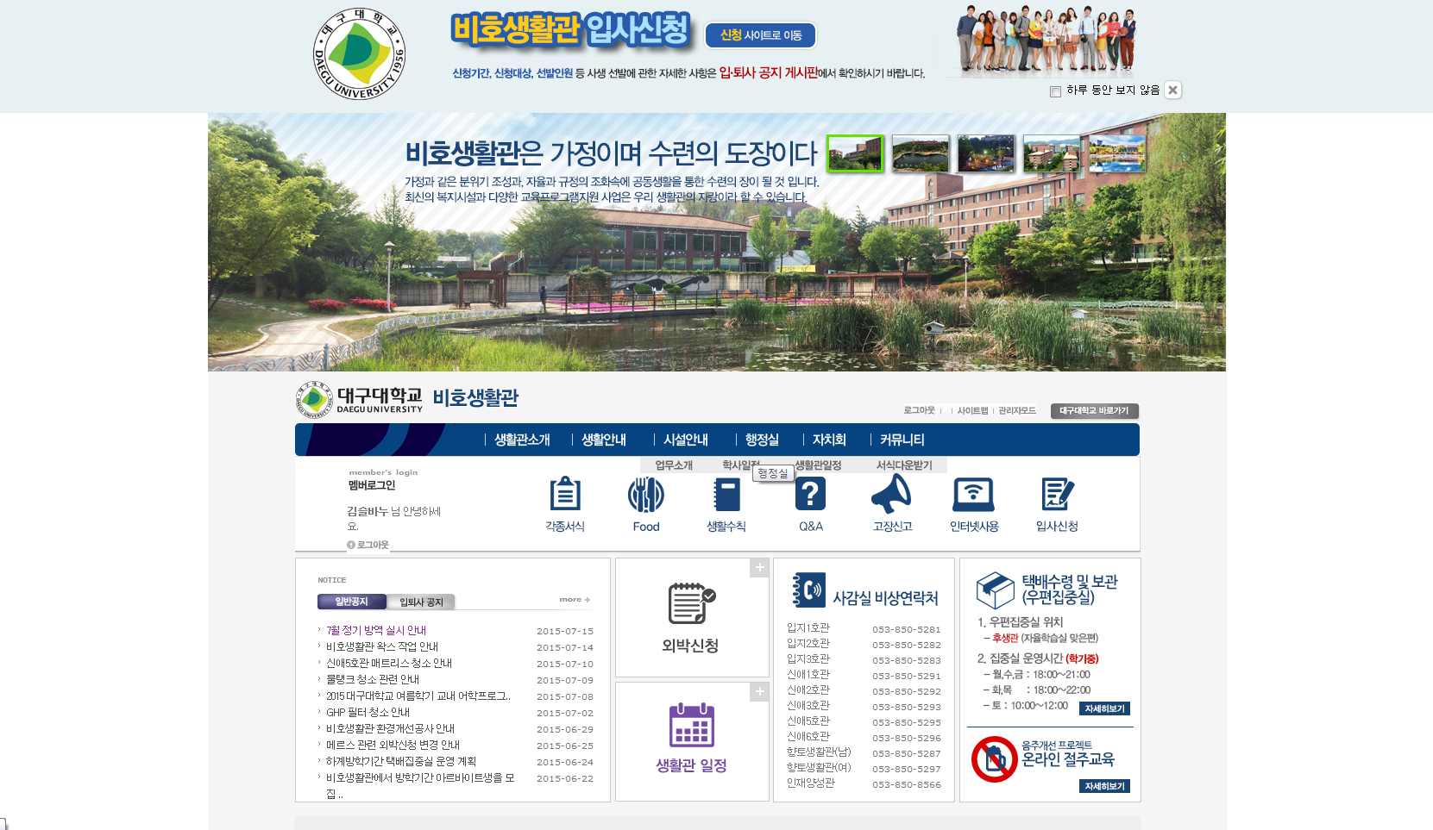
서식 다운 받는 곳 클릭 후 환불신청서 다운로드

Slide 3
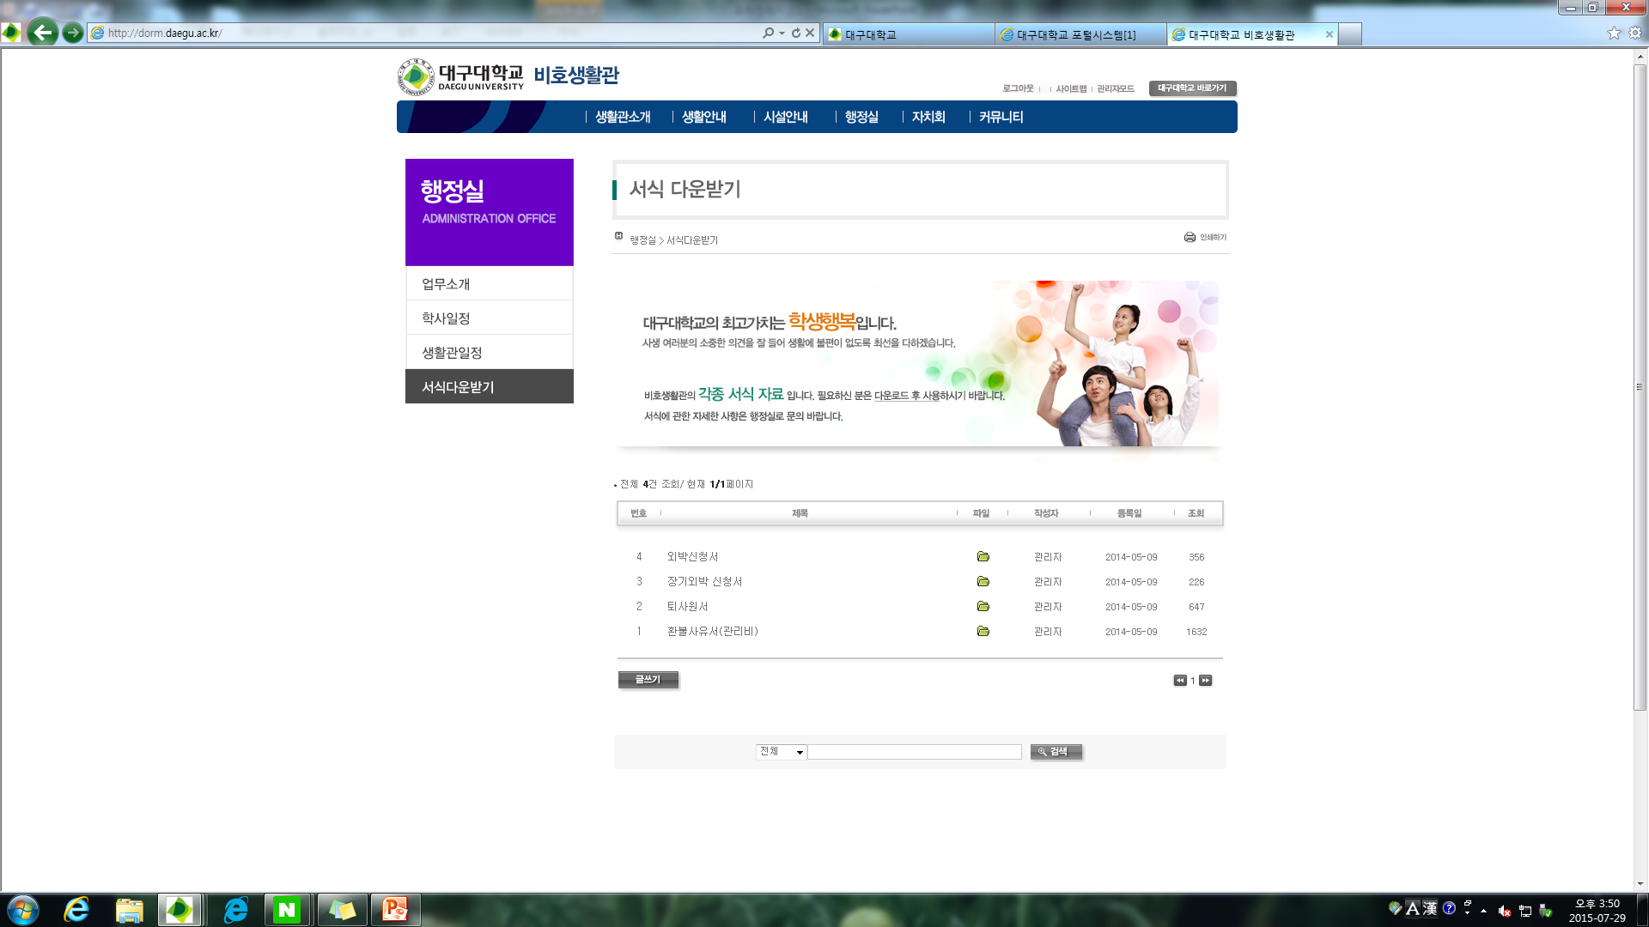
환불사유서 첨부파일 다운로드 작성 후 팩스접수나 방문 접수
환불 신청 후 1주일 내에 관리비 환불

